Slide 1
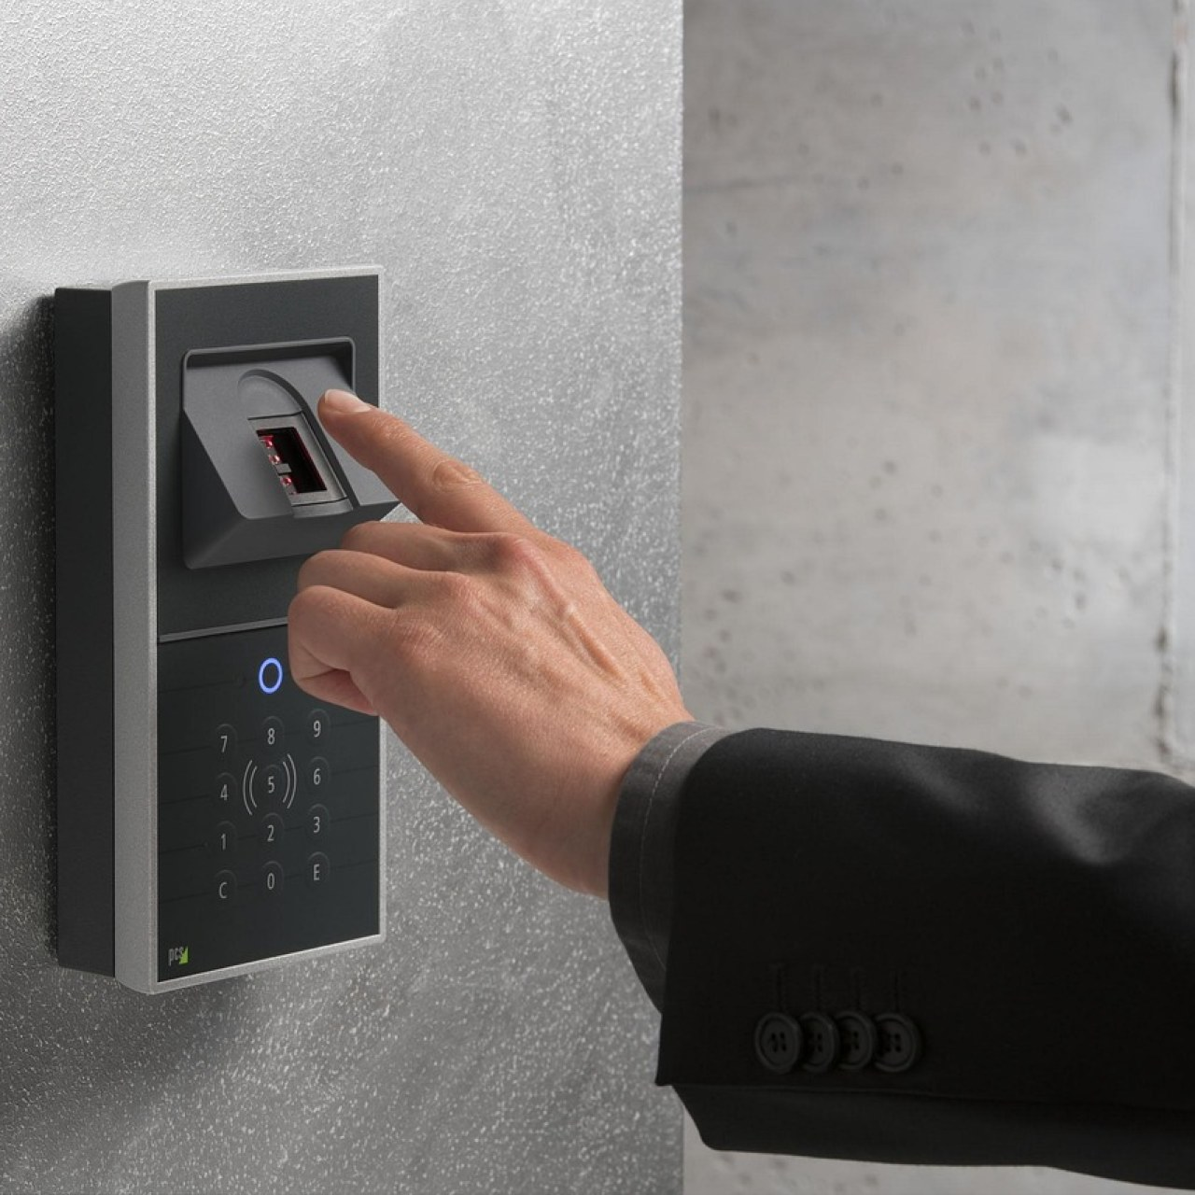
La higiene que cierra
el ochenta por ciento
del riesgo
Roadwise Consulting
Ver el OA en tecnologia.lumbre.lat
Notes:
Objeto de aprendizaje de Lumbre · Roadwise Consulting
Enlace: https://tecnologia.lumbre.lat/object/emp-ted-c33-m02-oa01

Slide 2
Acerca de este OA · 1 de 3
Objetivo
Instalar los controles prioritarios de higiene digital: contraseñas robustas, doble factor, accesos por rol, equipos actualizados y hábitos de escritorio.
La higiene que cierra el ochenta por ciento del riesgo
2 / 27
Notes:
Enlace al OA: https://tecnologia.lumbre.lat/object/emp-ted-c33-m02-oa01

Slide 3
Acerca de este OA · 2 de 3
Descripción
La mayor parte del riesgo de una PyME no se cierra con herramientas caras sino con pocos hábitos bien puestos. Este módulo es la lista de verificación que se instala en una semana: contraseñas únicas y largas gestionadas con un gestor, doble factor en correo y pagos, permisos por rol que se retiran al terminar una función, equipos que se actualizan solos y se bloquean solos. Nada teórico: cada control con el cómo hacerlo y con el error típico que lo anula.
Autoría: Roadwise Consulting
La higiene que cierra el ochenta por ciento del riesgo
3 / 27
Notes:
Continuación de «Acerca de este OA» (2 de 3).

Slide 4
Acerca de este OA · 3 de 3
Etiquetas: contrasenas · doble-factor · accesos-por-rol · actualizaciones · higiene-digital
La higiene que cierra el ochenta por ciento del riesgo
4 / 27
Notes:
Continuación de «Acerca de este OA» (3 de 3).

Slide 5
No necesitas diez herramientas: necesitas cinco hábitos, y hoy
Imagen no disponible
La seguridad de una PyME se parece más a un llavero ordenado que a una bóveda de banco.
No se encontró el archivo assets/cover.png.
Abrir el OA
La higiene que cierra el ochenta por ciento del riesgo
5 / 27
Notes:
Enlace: https://tecnologia.lumbre.lat/object/emp-ted-c33-m02-oa01
OA: https://tecnologia.lumbre.lat/object/emp-ted-c33-m02-oa01

Slide 6
No necesitas diez herramientas: necesitas cinco hábitos, y hoy · 1 de 7
Si el módulo uno te dio el mapa del riesgo, este te da la llanería. La evidencia es tozuda: la mayoría de los incidentes que golpean a empresas chicas no usan técnicas sofisticadas; usan credenciales que se repiten, factores que no están activos y ventanas que nadie cerró. Y cada una de esas puertas se cierra con un hábito que se instala en días, no en proyectos de seis meses.\n\nHábito uno: contraseñas únicas y largas, en un
La higiene que cierra el ochenta por ciento del riesgo
6 / 27

Slide 7
No necesitas diez herramientas: necesitas cinco hábitos, y hoy · 2 de 7
gestor. La contraseña repetida es el dominó: cae la del foro de un proveedor y se prueba en el correo, y del correo se entra a la banca. Nadie memoriza cuarenta contraseñas fuertes; por eso existe el gestor de contraseñas: una sola maestra, fuerte, y el resto largas, únicas y guardadas. Lo que se pierde al no usar gestor no es elegancia: es que el registro se descargó y alguien ya lo está probando en tu correo.
La higiene que cierra el ochenta por ciento del riesgo
7 / 27
Notes:
Continuación de «No necesitas diez herramientas: necesitas cinco hábitos, y hoy» (2 de 7).

Slide 8
No necesitas diez herramientas: necesitas cinco hábitos, y hoy · 3 de 7
El doble factor: el candado que se pone en cinco minutos
El doble factor (un segundo paso además de la contraseña: aplicación en el teléfono, llave física) convierte una contraseña robada en una llave que no abre. Es el control con mejor relación costo-beneficio de toda la lista y debe estar activo, como mínimo, en tres puertas: el correo corporativo (la llave maestra de recuperaciones: si toman el correo, toman todo), la banca en
La higiene que cierra el ochenta por ciento del riesgo
8 / 27
Notes:
Continuación de «No necesitas diez herramientas: necesitas cinco hábitos, y hoy» (3 de 7).

Slide 9
No necesitas diez herramientas: necesitas cinco hábitos, y hoy · 4 de 7
línea y portal del SAT, y las plataformas de pagos o de facturación. El error típico es activarlo solo en el personal y dejar libre el de la empresa, o usar el segundo factor con el mismo número de teléfono que recibe los códigos de recuperación: si secuestran la línea con una SIM clonada, el factor se vuelve de cartón. Para el teléfono, PIN en la línea con la compañía.
La higiene que cierra el ochenta por ciento del riesgo
9 / 27
Notes:
Continuación de «No necesitas diez herramientas: necesitas cinco hábitos, y hoy» (4 de 7).

Slide 10
No necesitas diez herramientas: necesitas cinco hábitos, y hoy · 5 de 7
Hábito tres: accesos por rol, con baja por defecto. Cada persona tiene acceso a lo que necesita para su función, y nada más. El sueldo de la nómina no le sirve al pasante de redes; la banca en línea no vive en el teléfono del vendedor. Y cuando alguien sale o cambia de puesto, sus accesos se retiran ese mismo día: la puerta abierta más común de una PyME es la cuenta del que se fue hace ocho meses y «iba a borrarse después». Se llama revisión de accesos y basta una vez por trimestre: listar quién tiene qué y preguntar qué pasaría si ese nombre
La higiene que cierra el ochenta por ciento del riesgo
10 / 27
Notes:
Continuación de «No necesitas diez herramientas: necesitas cinco hábitos, y hoy» (5 de 7).

Slide 11
No necesitas diez herramientas: necesitas cinco hábitos, y hoy · 6 de 7
desapareciera mañana.\n\nHábitos cuatro y cinco: equipos que se cuidan solos. Actualización automática del sistema operativo y del navegador (las correcciones de seguridad existen porque alguien las publicó: no posponerlas es gratis), bloqueo de pantalla automático (el café y la recepcionista tienen diez segundos con tu sesión abierta), disco cifrado en laptops que salen de la oficina, y nada de cuentas de correo personales para asuntos de la empresa: esa cuenta no la protege la empresa, la proteges tú, y te la llevas cuando te vas.
La higiene que cierra el ochenta por ciento del riesgo
11 / 27
Notes:
Continuación de «No necesitas diez herramientas: necesitas cinco hábitos, y hoy» (6 de 7).

Slide 12
No necesitas diez herramientas: necesitas cinco hábitos, y hoy · 7 de 7
Nadie recuerda la empresa que invirtió en el muro más alto; todos recuerdan la que cerró la puerta que estaba abierta.
— Lumbre · Empresa
La higiene que cierra el ochenta por ciento del riesgo
12 / 27
Notes:
Continuación de «No necesitas diez herramientas: necesitas cinco hábitos, y hoy» (7 de 7).

Slide 13
Los cinco hábitos, su costo y su efecto · 1 de 2
Hábito | Qué cierra | Tiempo de instalar
Gestor de contraseñas | El efecto dominó de credenciales repetidas | Una tarde
Doble factor en correo, banco y portal fiscal | El secuestro de cuenta con contraseña robada | Cinco minutos por servicio
Accesos por rol y retiro al salir | La puerta que dejó abierta un extrabajador | Una revisión trimestral
Actualizaciones automáticas | Los agujeros ya corregidos y sin parchear | Automático, una vez configurado
La higiene que cierra el ochenta por ciento del riesgo
13 / 27
Notes:
Tabla del OA: Los cinco hábitos, su costo y su efecto
Enlace: https://tecnologia.lumbre.lat/object/emp-ted-c33-m02-oa01

Slide 14
Los cinco hábitos, su costo y su efecto · 2 de 2
Hábito | Qué cierra | Tiempo de instalar
Bloqueo de pantalla y disco cifrado | El acceso físico a quien pasa por tu escritorio | Una política de equipo
La higiene que cierra el ochenta por ciento del riesgo
14 / 27
Notes:
Tabla del OA: Los cinco hábitos, su costo y su efecto
Enlace: https://tecnologia.lumbre.lat/object/emp-ted-c33-m02-oa01

Slide 15
Actividad 1 · Clasificar · 1 de 2
Sección: No necesitas diez herramientas: necesitas cinco hábitos, y hoy
Clasifica cada medida según el hábito al que pertenece:
Categorías
• Credenciales
• Doble factor
• Control de accesos
1. Una contraseña larga y distinta para cada servicio, guardada en un gestor
2. Confirmar con la aplicación del teléfono además de la contraseña
La higiene que cierra el ochenta por ciento del riesgo
15 / 27
Notes:
Solución: 1. Una contraseña larga y distinta para cada servicio, guardada en un gestor → Credenciales
2. Confirmar con la aplicación del teléfono además de la contraseña → Doble factor
3. Retirar el acceso al banco el día que alguien deja la empresa → Control de accesos
4. Dar a cada puesto solo los permisos que su función necesita → Control de accesos
5. Usar un código de un solo uso generado por otra aplicación → Doble factor
Evidencia: El gestor resuelve las credenciales, el segundo paso confirma el ingreso y los permisos por puesto con retiro oportuno gobiernan el acceso.
Enlace al OA: https://tecnologia.lumbre.lat/object/emp-ted-c33-m02-oa01

Slide 16
Actividad 1 · Clasificar · 2 de 2
3. Retirar el acceso al banco el día que alguien deja la empresa
4. Dar a cada puesto solo los permisos que su función necesita
5. Usar un código de un solo uso generado por otra aplicación
Clasifica cada elemento en una de las categorías.
La higiene que cierra el ochenta por ciento del riesgo
16 / 27
Notes:
Continuación de «Actividad 1 · Clasificar» (2 de 2).

Slide 17
Actividad 2 · Opción múltiple
Sección: No necesitas diez herramientas: necesitas cinco hábitos, y hoy
La cuenta de correo de la empresa usa el mismo número de celular para el doble factor y para los códigos de recuperación de la contraseña. ¿Cuál es el riesgo real de esa configuración?
A) Ninguno: el doble factor siempre protege
B) Que quien controle ese número (por ejemplo con una SIM clonada) puede recuperar la contraseña y saltarse el segundo paso
C) Que el teléfono se queda sin batería
D) Que el correo llega lento
La higiene que cierra el ochenta por ciento del riesgo
17 / 27
Notes:
Solución: B) Que quien controle ese número (por ejemplo con una SIM clonada) puede recuperar la contraseña y saltarse el segundo paso
Explicación: El doble factor protege **un punto de entrada**, pero la recuperación de contraseña es **otro punto de entrada** al mismo cofre. Si ambos viven en el mismo número, un atacante que suplantó la línea (clonando la SIM o engañando a la telefónica) recupera la contraseña y aprueba el segundo paso: el candado y la llave de repuesto están en el mismo bolsillo. La mitigación es simple: **PIN o contraseña de línea** en la compañía telefónica y, cuando exista, usar una aplicación autenticadora en lugar de SMS.
Evidencia: Si la recuperación y el segundo factor dependen del mismo número, controlar la línea da la llave completa de la cuenta.
Enlace al OA: https://tecnologia.lumbre.lat/object/emp-ted-c33-m02-oa01

Slide 18
Actividad 3 · Verdadero o falso
Sección: No necesitas diez herramientas: necesitas cinco hábitos, y hoy
Una contraseña muy larga pero usada en todos los servicios es tan segura como una contraseña distinta por servicio.
A) Verdadero
B) Falso
La higiene que cierra el ochenta por ciento del riesgo
18 / 27
Notes:
Solución: Falso
Explicación: Falso. Lo que protege no es solo la fuerza sino la **unicidad**: que cada servicio caiga solo. Con la misma contraseña, por larga que sea, en todos los servicios, basta que se filtre el registro de una tienda en línea cualquiera para que alguien la pruebe en tu correo y en tu banco, y la longitud no te compra nada porque el atacante ya la tiene. La combinación correcta es **única + larga**, y por eso la lleva el gestor: nadie recuerda cincuenta distintas.
Evidencia: La repetición permite el efecto dominó: una filtración en un servicio menor abre los importantes; la unicidad corta esa cadena.
Enlace al OA: https://tecnologia.lumbre.lat/object/emp-ted-c33-m02-oa01

Slide 19
Actividad 4 · Reflexión · 1 de 2
Sección: No necesitas diez herramientas: necesitas cinco hábitos, y hoy
Esta semana, haz el inventario de tus cinco accesos críticos (correo principal, banca en línea, portal del SAT, facturación, red social de la marca). Para cada uno: ¿la contraseña es única?, ¿hay doble factor?, ¿quién más tiene acceso? Instala primero el que esté más expuesto y anota la fecha en que terminaste los cinco.
Pista: El orden correcto suele ser: correo primero (porque recupera todo lo demás), después banca y SAT.
La higiene que cierra el ochenta por ciento del riesgo
19 / 27
Notes:
Reflexión del OA: Esta semana, haz el inventario de tus cinco accesos críticos (correo principal, banca en línea, portal del SAT, facturación, red social de la marca). Para cada uno: ¿la contraseña es única?, ¿hay doble factor?, ¿quién más tiene acceso? Instala primero el que esté más expuesto y anota la fecha en que terminaste los cinco.
No se exportan respuestas personales.
Enlace: https://tecnologia.lumbre.lat/object/emp-ted-c33-m02-oa01

Slide 20
Actividad 4 · Reflexión · 2 de 2
Pregunta abierta · las respuestas personales no se incluyen en esta exportación.
La higiene que cierra el ochenta por ciento del riesgo
20 / 27
Notes:
Continuación de «Actividad 4 · Reflexión» (2 de 2).

Slide 21
Para dominar este tema
Notes:
Sección del OA: Para dominar este tema
Enlace: https://tecnologia.lumbre.lat/object/emp-ted-c33-m02-oa01

Slide 22
Lo esencial que debes saber · 1 de 2
•
Credenciales únicas y largas en un gestor: corta el efecto dominó de una filtración.
•
Doble factor en las tres puertas que más duelen: correo, banca y portal fiscal.
•
Que el segundo factor y la recuperación no dependan del mismo número sin protección en la línea.
•
Accesos por rol con retiro el día que alguien sale o cambia de puesto.
La higiene que cierra el ochenta por ciento del riesgo
22 / 27

Slide 23
Lo esencial que debes saber · 2 de 2
•
Actualizaciones automáticas, bloqueo de pantalla y disco cifrado: el equipo que se cuida solo.
La higiene que cierra el ochenta por ciento del riesgo
23 / 27
Notes:
Continuación de «Lo esencial que debes saber» (2 de 2).

Slide 24
Preguntas clave del tema
1.
¿Por qué la contraseña repetida es un riesgo en cascada?
2.
¿En qué accesos críticos es innegociable el doble factor?
3.
¿Qué falla convierte el doble factor en cartón?
4.
¿Cómo se gobiernan los accesos por rol y las salidas?
5.
¿Qué hábitos de equipo se configuran una vez y trabajan solos?
La higiene que cierra el ochenta por ciento del riesgo
24 / 27

Slide 25
Lo que debes poder hacer
•
Instalar un gestor de contraseñas y renovar los accesos críticos.
•
Activar doble factor en correo, banca y portal fiscal con la línea protegida.
•
Conducir una revisión trimestral de accesos y el retiro inmediato al salir alguien.
La higiene que cierra el ochenta por ciento del riesgo
25 / 27

Slide 26
Chequeo: la llanería en orden
Criterio de avance
Se considera superado con al menos 60% de acierto agregado en las actividades cubiertas.
Al superar: Cerraste la mayor parte de la puerta con cinco hábitos. Falta el control que se nota hasta el día que hace falta: el respaldo.
Si aún no se alcanza: Si hoy no puedes jurar que tus cinco accesos críticos tienen contraseña única y doble factor, la higiene aún no está instalada. Empieza por el correo.
La higiene que cierra el ochenta por ciento del riesgo
26 / 27
Notes:
Compuerta de avance: Chequeo: la llanería en orden
Umbral declarado: 60%.
No se incluyen puntuaciones de ninguna sesión ni respuestas personales.
Enlace: https://tecnologia.lumbre.lat/object/emp-ted-c33-m02-oa01

Slide 27
Lo que debes poder hacer
Siguiente: Respaldo que sí rescata: la prueba que casi nadie hace — la regla tres dos uno, qué respaldar, dónde guardarlo y por qué un respaldo sin prueba de recuperación es una superstición con disco.
La higiene que cierra el ochenta por ciento del riesgo
27 / 27

